Slide 1
Фомин Иван Иванович
Административный директор АО «Ковдорский ГОК»
23.05.2019

Slide 2
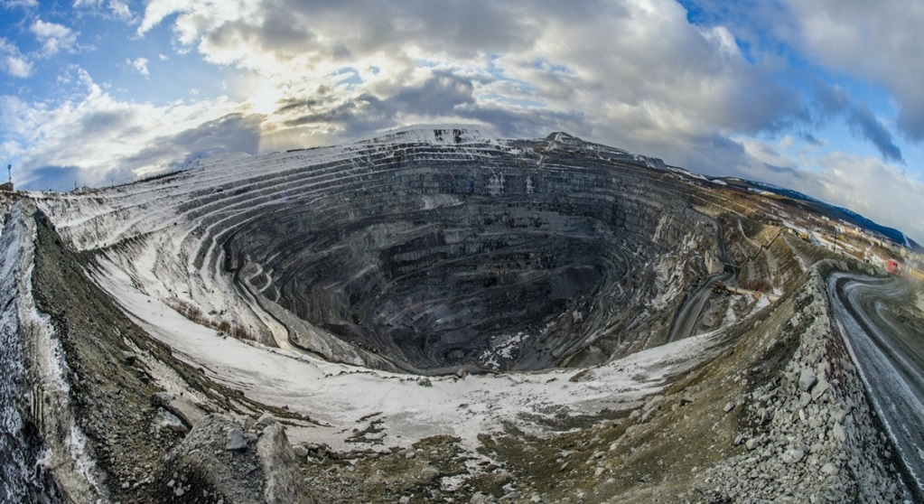
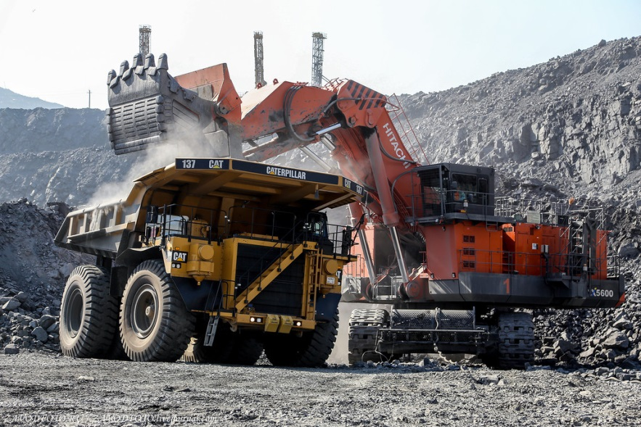
ПРОДУКЦИЯ АО «КОВДОРСКИЙ ГОК»
АО «Ковдорский ГОК» второй по величине производитель апатитового концентрата в России и единственный производитель бадделеитового концентрата в мире.
Продажа по направлениям в 2018 году:
Железорудный концентрат – более 6 млн. тн.;
Апатитовый концентрат – 2,6 млн. тн.;
Бадделеитовый концентрат – 7,5 тыс. тн.;
Экспорт продукции осуществляется в Литву, Китай, Германию, Голландию, Японию.
Основные покупатели:
ПАО «Северсталь», ООО ПГ «Фосфорит», ООО «Еврохим-БМУ»

Slide 3
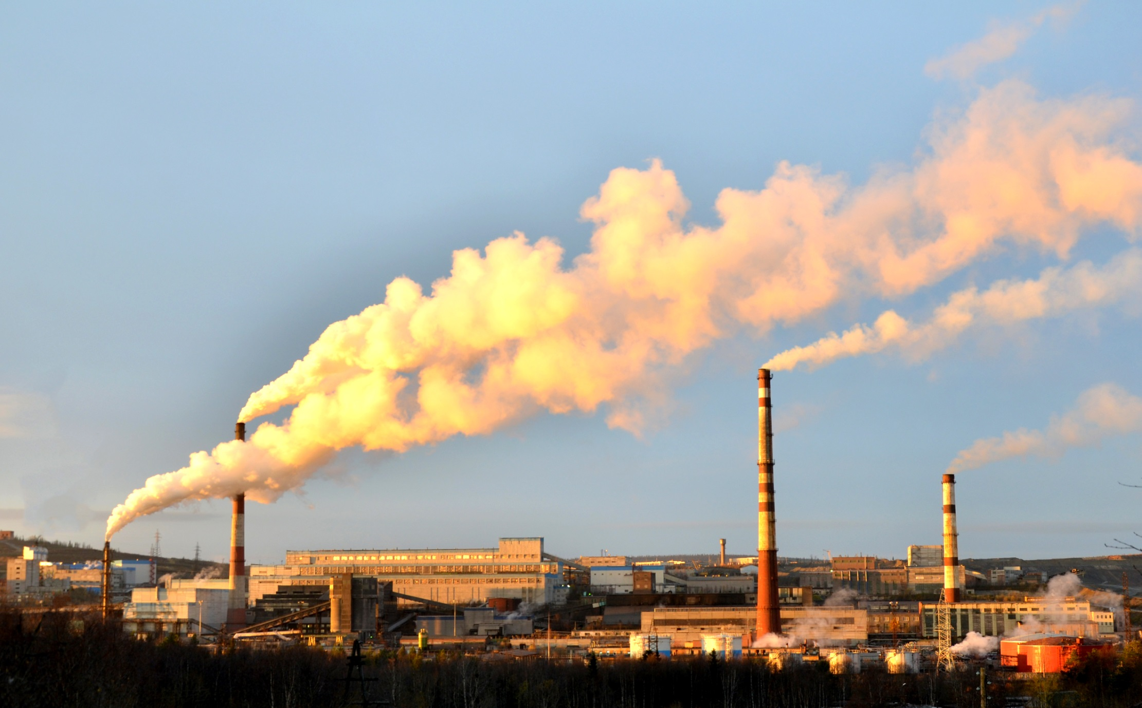
ОБОРУДОВАНИЕ ПРОИЗВОДСТВА ФИНЛЯНДИИ,
ИСПОЛЬЗУЕМОЕ В РАБОТЕ НА ПРЕДПРИЯТИИ
• Щековая дробилка крупного дробления С-200;
• Флотосекция №4 (ОК-50) Outokumpu;
• Дробилка среднего и мелкого дробления HP-500;
• Система автоматического управления секцией №4 Proscon 2000;
• Система контроля крупности питания флотации PSI 500;
• Сгуститель HRT50m;
• Насосы производства компании «Metso» для транспортировки пульп;
• Конвейер 61 а. Paakkola Conveyors Oy;
• Грохот колосниковый предварительного грохочения Metso VG-860-4V;
• Питатель пластинчатый и валковый грохот производства компании Метсо;
• Полумобильная установка производства щебня;

Slide 4
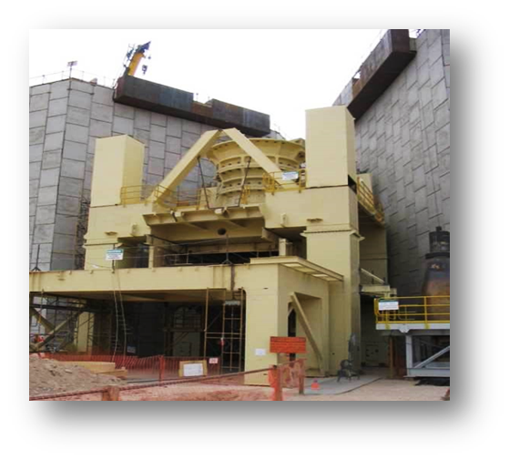
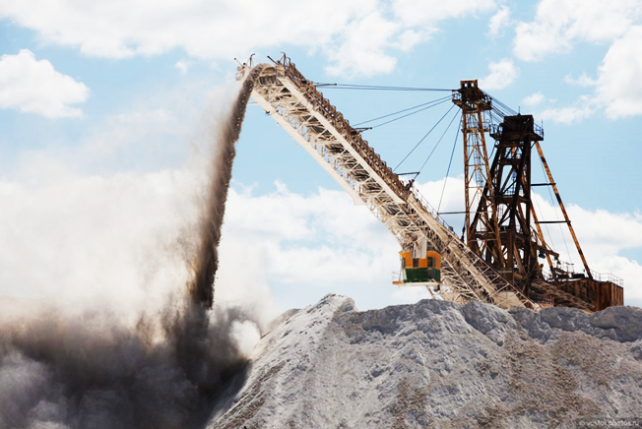
ПЕРСПЕКТИВЫ РАЗВИТИЯ СОТРУДНИЧЕСТВА
В 2020 году предполагается заключение договора между компанией ЕвроХим и исследовательским центром компании GTK (Geologian Tutkimuskeskus) в г. Оутокумпу на переработку на пилотной установке крупнотоннажной пробы апатит-карбонатной руды объемом 100 тонн в целях отработки технологии обогащения.
К 2022 году планируется ввод в эксплуатацию дробильно-транспортировочного комплекса, с отвалообразованием вскрышных пород в объёме 35 млн.тонн в год.
Это открывает перспективы сотрудничества между Россией и Финляндией в горнорудном сегменте.

Slide 5
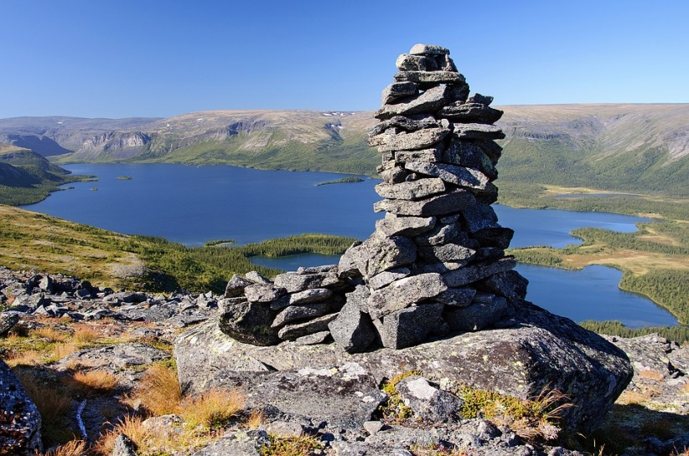
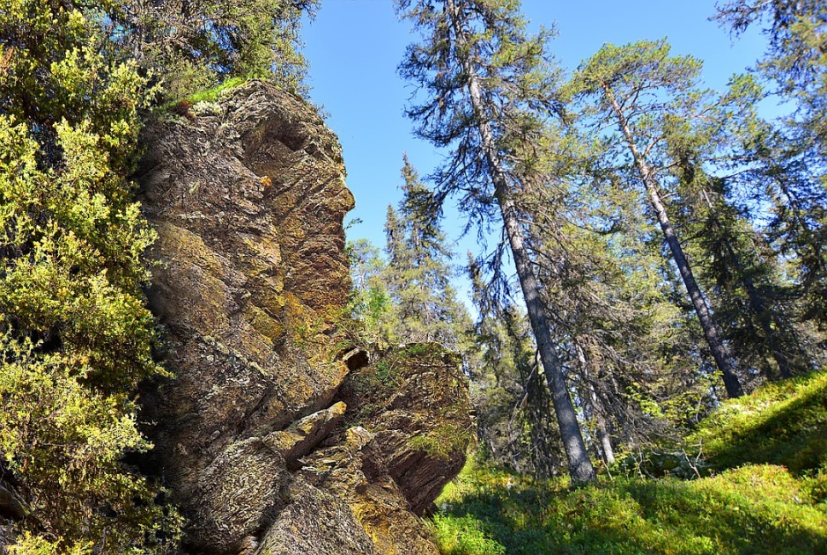
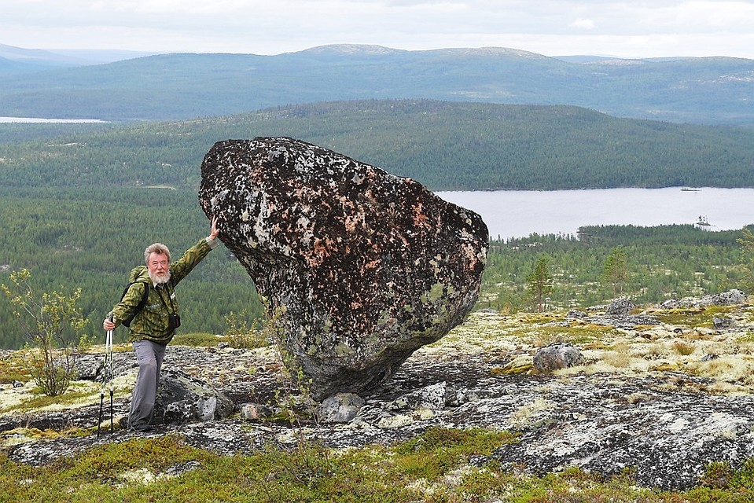
УНИКАЛЬНЫЙ ПРОЕКТ
Трансграничное сотрудничество России и Финляндии, развитие международного туризма в регионе
Развитие малого и среднего бизнеса, привлечение потенциальных инвесторов со стороны Финляндии
Привлечение экспертов в области туриндустрии и развития территорий
Обмен опытом в области туристического бизнеса
Культурное сотрудничество: совместные мероприятия, выставки и т.д.
Места силы
Голова воина
Качающийся сейд

Slide 6
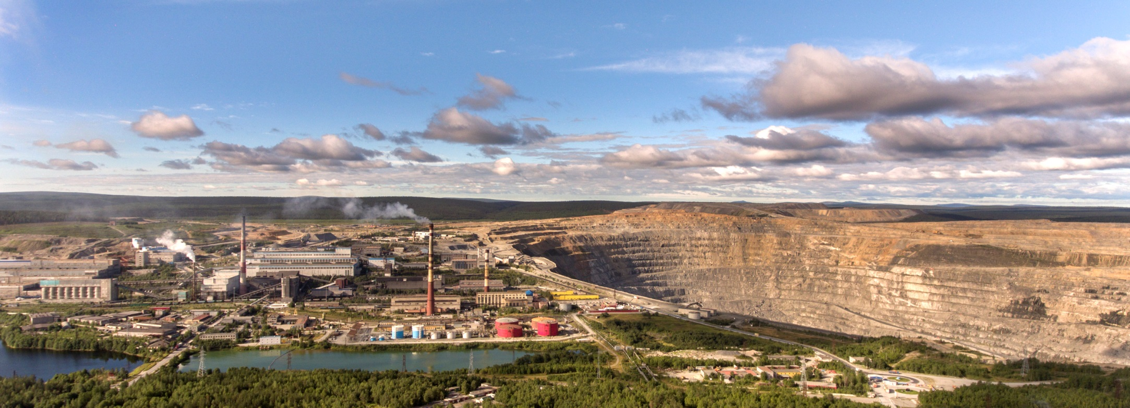
Благодарю за внимание!

